Slide 1
LDT SOBĚNOV
Průvodce areálem

Slide 2
Soběnov 119
Areál tábora leží v údolí na břehu řeky Černé, naproti vodní elektrárně Soběnov.
Příjezdové trasy od Českých Budějovic:
Kaplice ➔ Blansko ➔ LDT Soběnov
Trhové Sviny ➔ Besednice ➔ Soběnov ➔ Blansko ➔LDT Soběnov
Římov ➔ Ločenice ➔ Besednice ➔ LDT Soběnov
V obci Blansko na návsi směr Hradiště a Benešov nad Černou

Slide 3
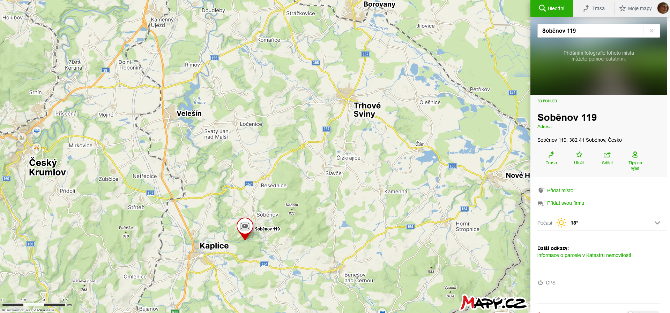
Umístění na mapě:

Slide 4
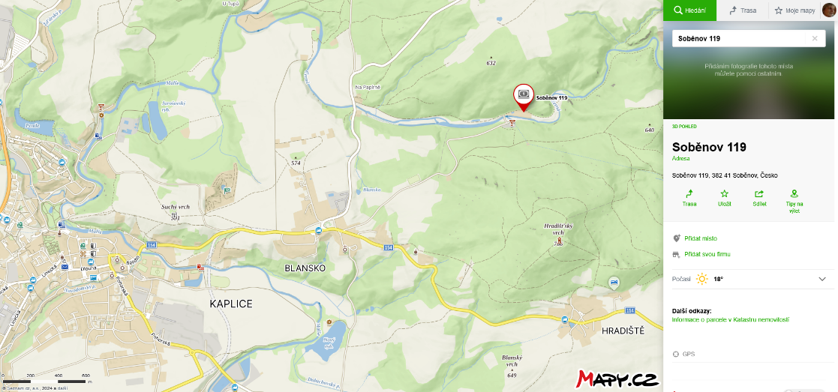
Příjezd přes kaplici:

Slide 5
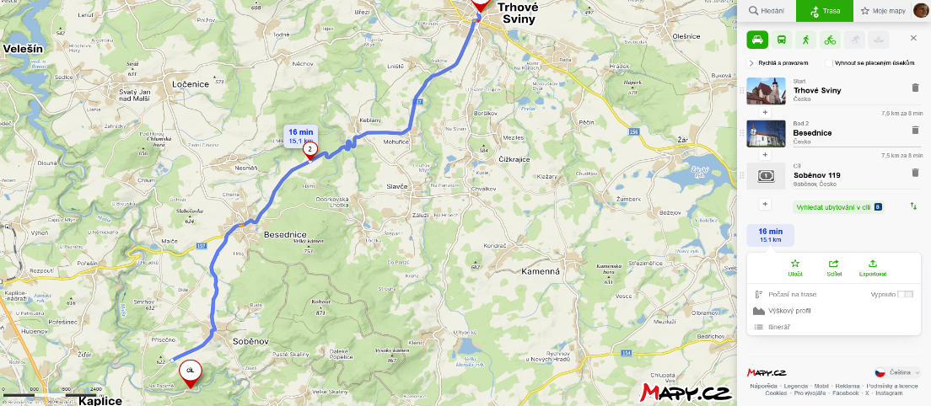
Příjezd přes trhové sviny

Slide 6
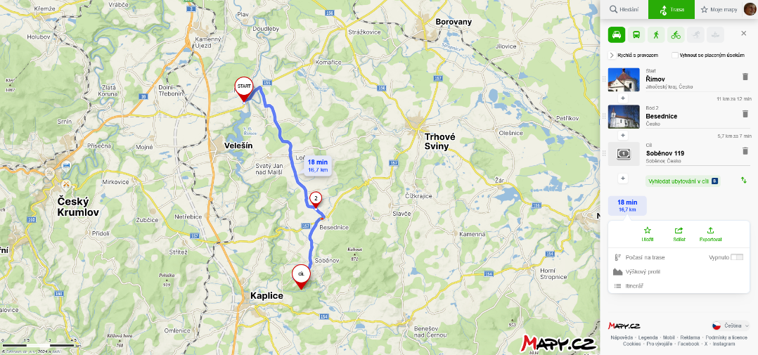
Příjezd od římova

Slide 7
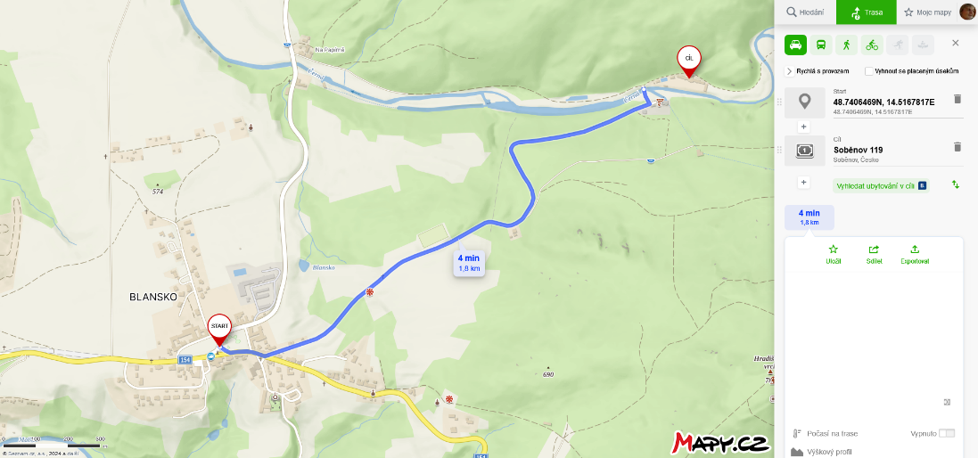
Cesta z blanska k táboru

Slide 8
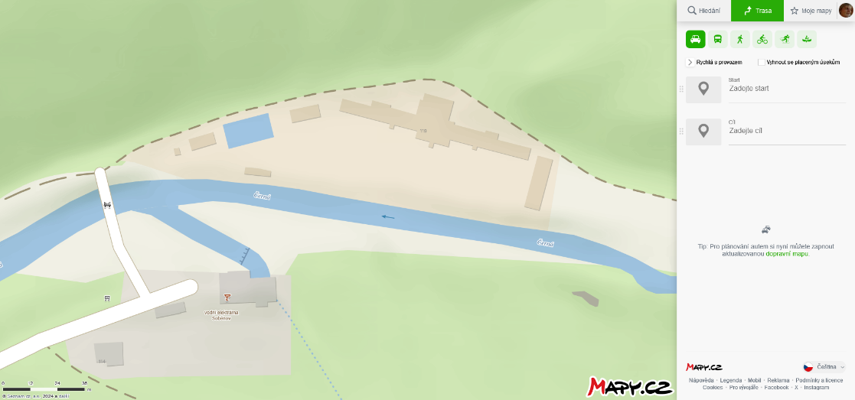
Tábor na mapě

Slide 9
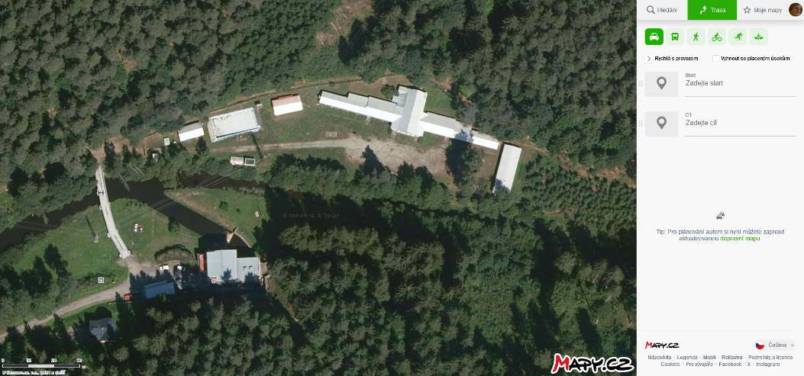
Letecký pohled na tábor

Slide 10
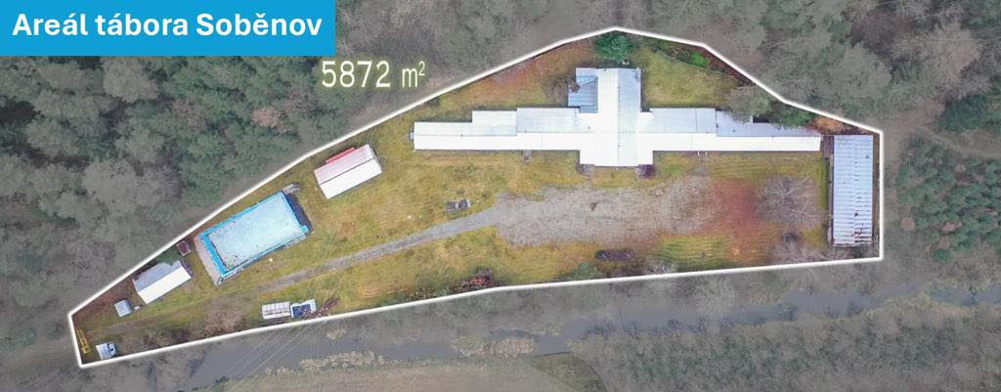
Letecký pohled na areál + výměra

Slide 11
PODROBNÉ INFORMACE O TÁBOŘE
Kapacita tábora je 100 osob.
Tábor rozdělen na dvě části (dívčí a chlapeckou – nemusí být pravidlo). Samostatný srub disponuje 16 lůžky ve dvou místnostech, každá místnost má vlastní toaletu a umyvadlo.
Každá část má zrekonstruované umývárny a toalety
V ložnicích jsou palandy (včetně lůžkovin), každá ložnice má po stranách samostatné místnosti pro vedoucí
Součástí každé části je i „sušárna“ na mokré oblečení
Samostatná budova herny, sloužící pro uskladnění všech doplňků k táborovým hrám (sítě, pálky, branky apod.)
V táboře je možnost používání rozhlasu (hlášení, pouštění hudby po celém areálu)

Slide 12
PODROBNÉ INFORMACE O TÁBOŘE
Táborová kuchyně je plně vybavena (talíře, hrnky, kuchyňské náčiní, příbory, hrnce, pekáče, plechy na pečení)
Součástí kuchyňského vybavení je mimo jiné profi myčka, profi robot, různé kuchyňské elektrospotřebiče…
V kuchyni dále najdeme velkoobjemové fritézy, trouby, kotel na ohřev teplé vody, atd.
Ke kuchyni přiléhá několik samostatných skladů a sklípků. Ve skladech jsou umístěny celkem 4 lednice a 1 mrazicí pult
U kuchyně je samostatné sociální zařízení

Slide 13
PODROBNÉ INFORMACE O TÁBOŘE
Společenská místnost (jídelna) disponuje cca 80 místy u stolu.
Součástí jídelny je velká televize, hudební věž, promítací plátno.
Ve společenské místnosti je k dispozici mnoho knih a stolních her.
Jídelna je umístěna ve středu největší budovy, na každou stranu je východ k traktu s ložnicemi.

Slide 14
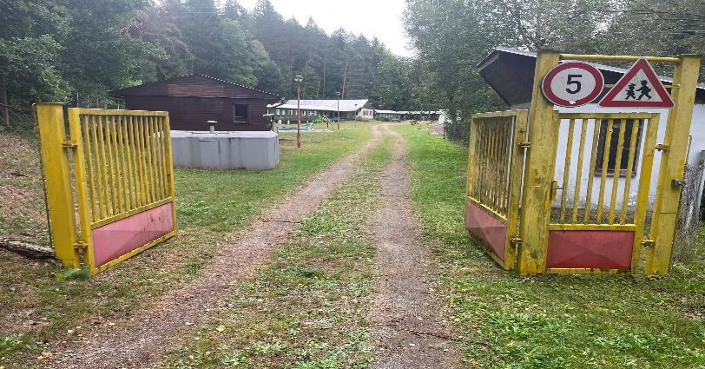
Vjezd do areálu

Slide 15
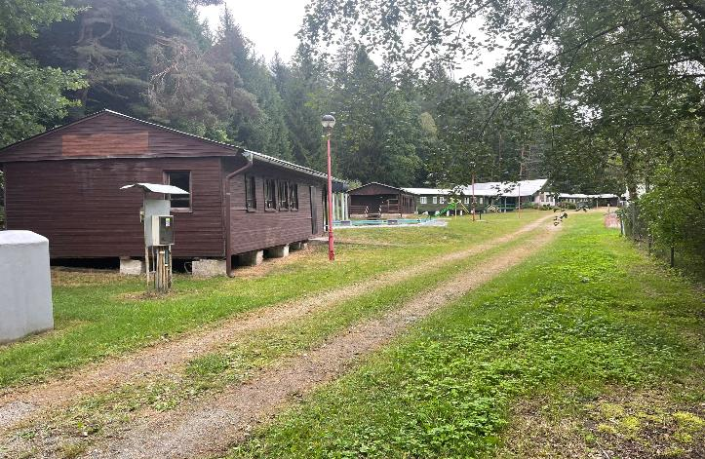
VJEZD DO AREÁLU

Slide 16
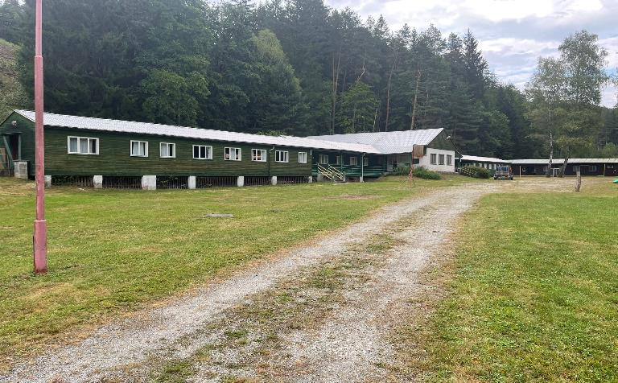
HLAVNÍ ČÁST TÁBORA

Slide 17
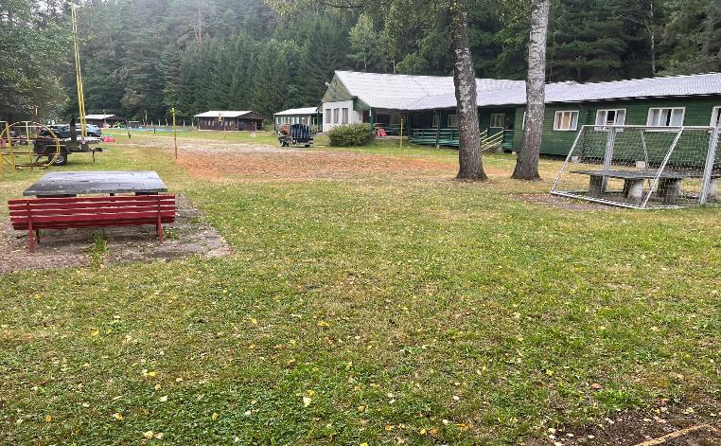
POHLED OD ZADNÍ ČÁSTI

Slide 18
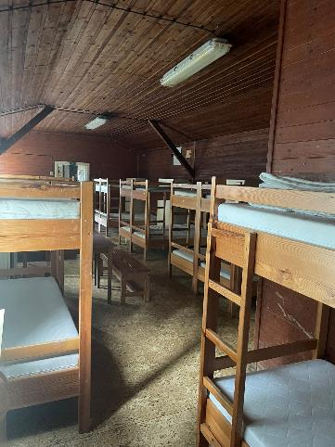
CHLAPECKÁ ČÁST - LOŽNICE

Slide 19
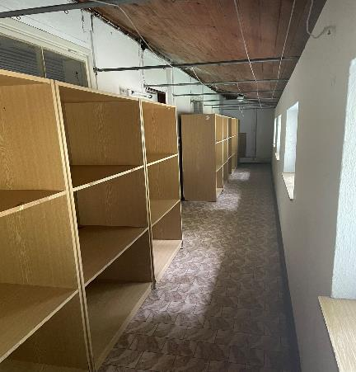
CHLAPECKÁ ČÁST - SUŠÁRNA

Slide 20
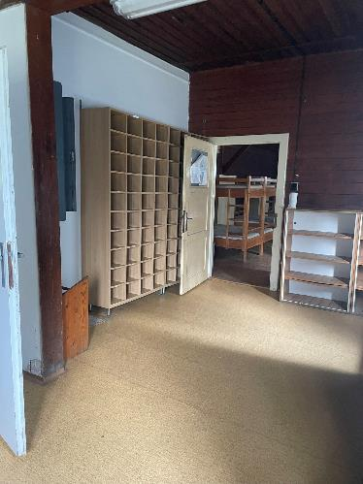
CHLAPECKÁ ČÁST - CHODBA

Slide 21
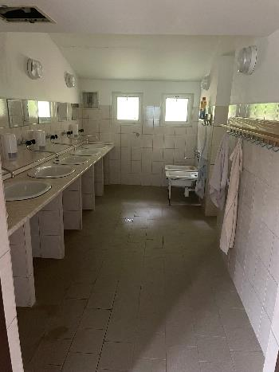
CHLAPECKÁ ČÁST - UMÝVÁRNA

Slide 22
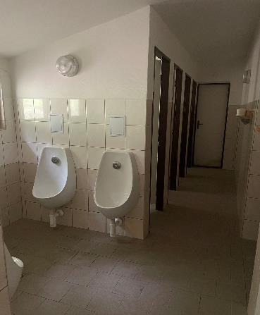
CHLAPECKÁ ČÁST- PISOÁRY

Slide 23
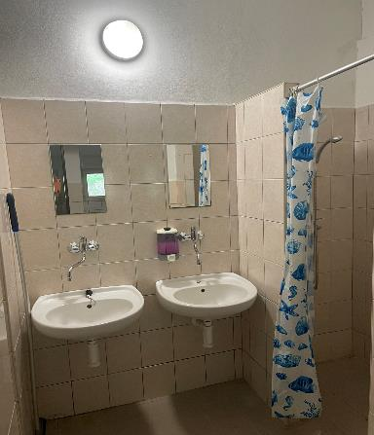
CHLAPECKÁ ČÁST - SPRCHY

Slide 24
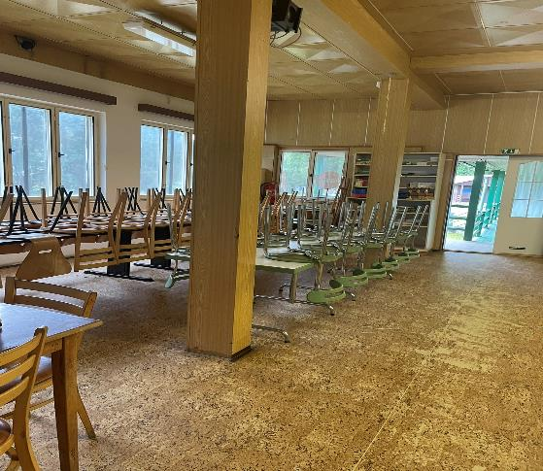
SPOLEČENSKÁ MÍSTNOST / JÍDELNA

Slide 25
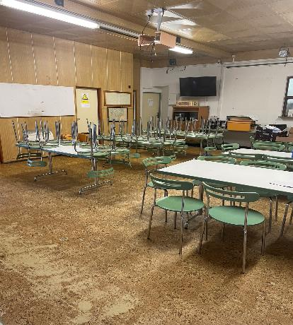
SPOLEČENSKÁ MÍSTNOST / JÍDELNA

Slide 26
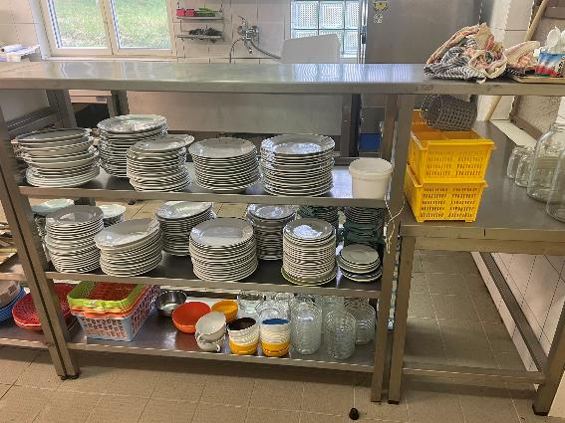
KUCHYNĚ

Slide 27
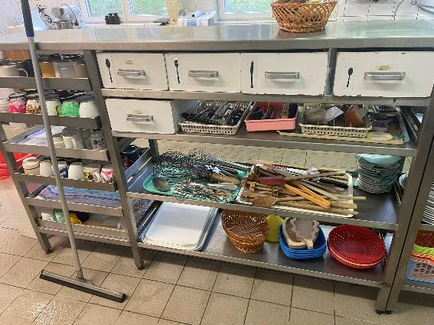
KUCHYNĚ

Slide 28
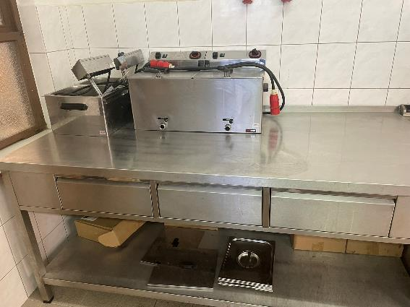
KUCHYNĚ

Slide 29
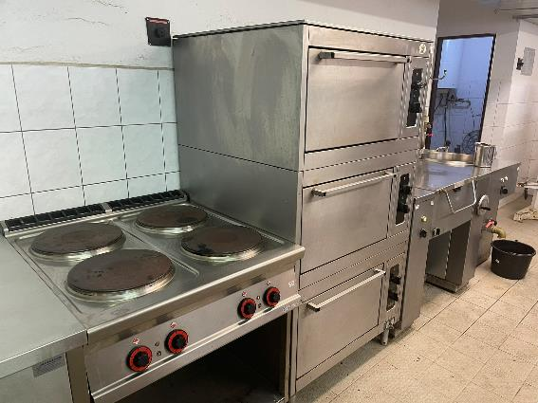
KUCHYNĚ

Slide 30
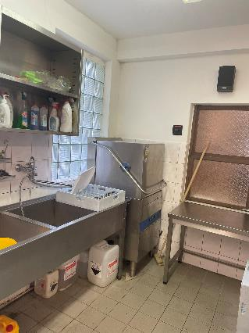
KUCHYNĚ

Slide 31
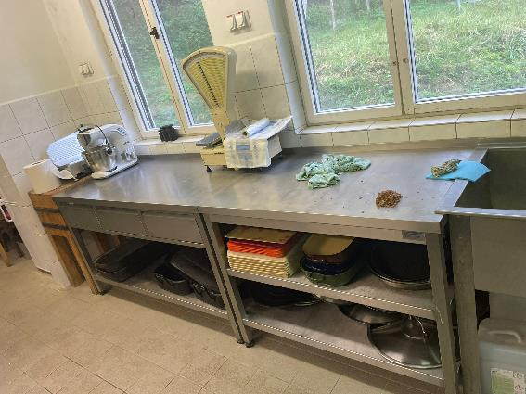
KUCHYNĚ

Slide 32
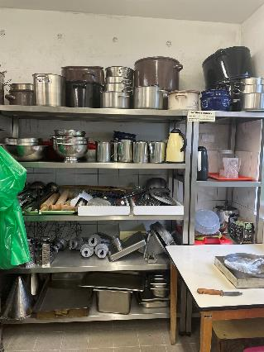
KUCHYNĚ

Slide 33
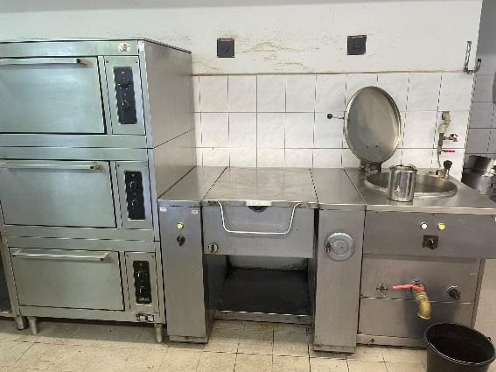
KUCHYNĚ

Slide 34
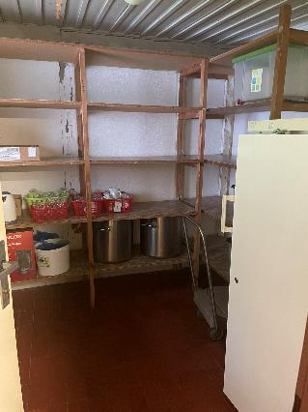
SKLAD

Slide 35
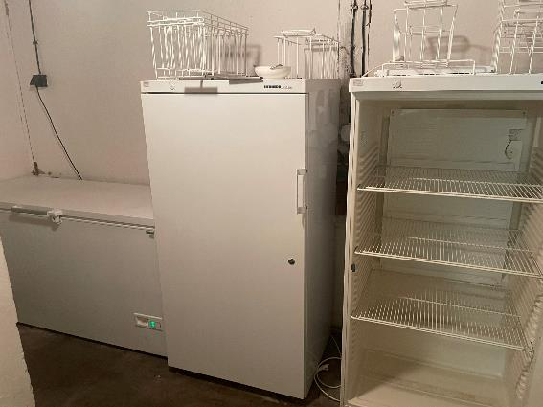
SKLAD

Slide 36
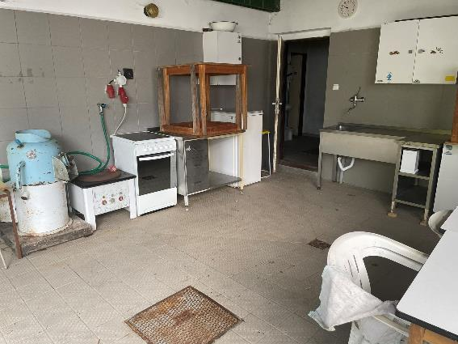
VENKOVNÍ KUCHYNĚ

Slide 37
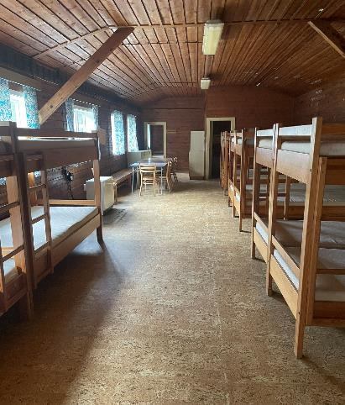
DÍVČÍ ČÁST - LOŽNICE

Slide 38
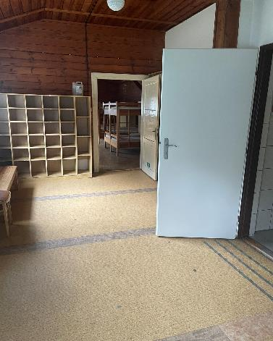
DÍVČÍ ČÁST - CHODBA

Slide 39
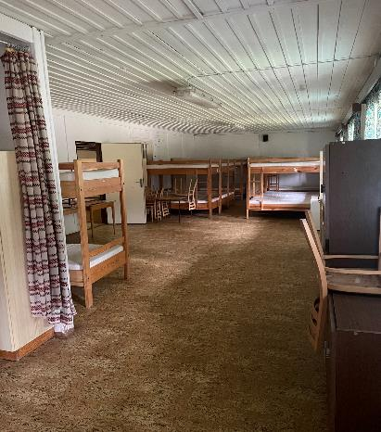
DÍVČÍ ČÁST - LOŽNICE

Slide 40
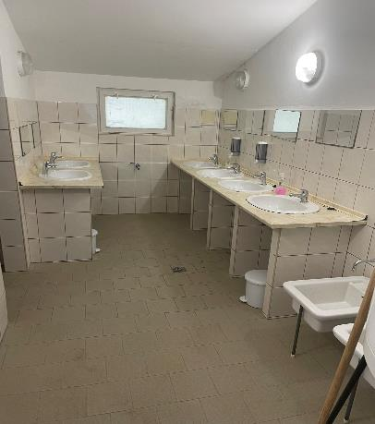
DÍVČÍ ČÁST - UMÝVÁRNA

Slide 41
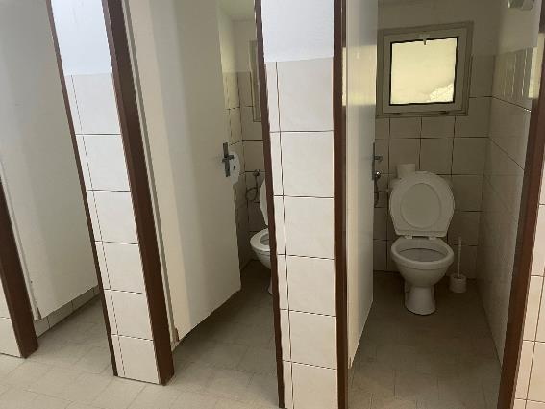
DÍVČÍ ČÁST - TOALETY

Slide 42
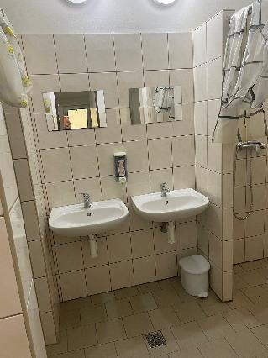
DÍVČÍ ČÁST - SPRCHY

Slide 43
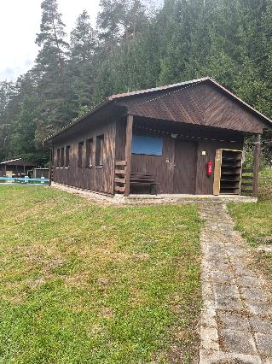
SRUB

Slide 44
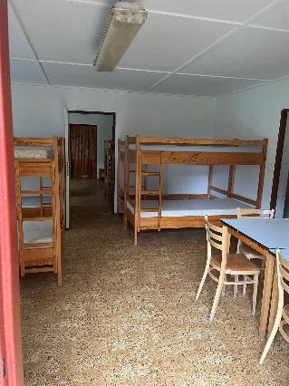
SRUB - LOŽNICE

Slide 45
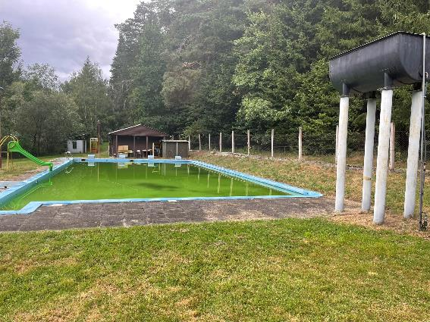
BAZÉN

Slide 46

HERNA

